Slide 1
جلسه توجیهی دانشجویان تحصیلات تکمیلی
ورودی 1396
دانشکده مهندسی کامپیوتر و فناوری اطلاعات
دانشگاه صنعتی سجاد مشهد

Slide 2
محتوای دوره
کارشناسی ارشد مهندسی کامپیوتر و فناوری اطلاعات
32 واحد
برنامه درسی
سیمنار
پروژه پایانی
24 واحد = 8 درس 3 واحدی
یک درس 2 واحدی+ ارایه پژوهشی
6 واحد

Slide 3
چند سناریوی محتمل
ترم دوم
ترم اول
سال اول
سال دوم
= پایان نامه و پایان نامه ناتمام
= درس
= سمینار

Slide 4
چند سناریوی محتمل
ترم دوم
ترم اول
سال اول
سال دوم
= پایان نامه و پایان نامه ناتمام
= درس
= سمینار

Slide 5
چند سناریوی محتمل
ترم دوم
ترم اول
سال اول
سال دوم
= پایان نامه و پایان نامه ناتمام
= درس
= سمینار

Slide 6
چند سناریوی محتمل
ترم دوم
ترم اول
سال اول
سال دوم
= پایان نامه و پایان نامه ناتمام
= درس
= سمینار

Slide 7
دیدار در وقت‌های اضافه
ترم دوم
ترم اول
سال اول
سال دوم
سال سوم

Slide 8
اخطارهای آیین‌نامه‌ای؛ قسمت اول
درس جبرانی تاثیری در معدل ندارد.
ارزیابی پروژه به صورت کیفی است، تاثیری در معدل ندارد.
  هنگام دفاع، معدل کل باید حداقل چهارده باشد.
نمره سمینار در ترم اول محاسبه می‌شود.
پروژه ناتمام، صفر واحد است.
یک بار مرخصی ترم
ممنوعیت مهمانی، تغییر رشته و انتقال

Slide 9
اخطارهای آیین‌نامه‌ای؛ قسمت دوم
روش تبدیل به آموزش محور
  برداشتن پروژه و عدم توانایی اتمام آن
  معادل سازی 6 واحد پروژه با دو درس دیگر در سنوات مجاز

Slide 10
برنامه درسی مصوب وزارت علوم
نرم افزار
گروه 1
حداقل 3 درس
گروه 2
حداقل 4 درس در یک تمرکز و حداقل 1 درس در تمرکز دیگر
گروه 3
حداکثر یک درس

Slide 11
برنامه درسی مصوب وزارت علوم
رایانش امن
گروه 1
حداقل 3 درس
گروه 2
حداقل 2 درس
گروه 3
حداکثر 3 درس

Slide 12
برنامه درسی مصوب وزارت علوم
هوش مصنوعی
گروه 1
حداقل 4 درس
گروه 2
حداکثر 4 درس
گروه 3
حداکثر 2 درس

Slide 13
سمینار
رویکرد دوگانه درس سمینار
ترم اول: یک کلاس دو واحدی؛ انتقال تجربه
انتهای ترم دوم: ارایه علمی سمینار در برنامه زمان‌بندی مشخص شده از طرف دانشکده
  ارسال نمره و ثبت در نمرات ترم اول
انتخاب موضوع سمینار و استاد راهنما
  موضوع سمینار بهتر است در راستای پروژه نهایی باشد

Slide 14
اساتید راهنما
دانشکده مهندسی کامپیوتر و فناوری اطلاعات
سال تحصیلی 1396

Slide 15
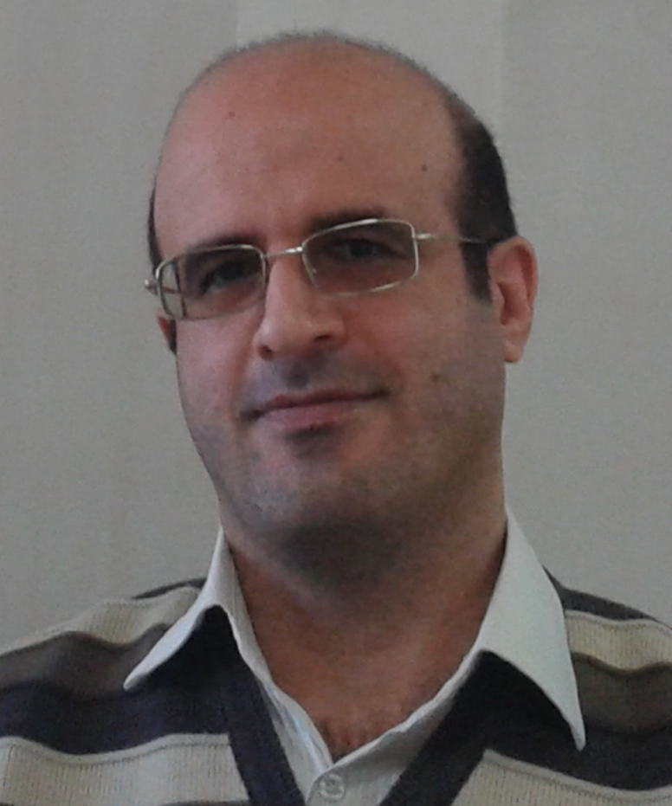
دکتر جواد حمیدزاده
عناوین موضوعات و زمینه‌های پژوهشی
  شناسایی الگو
  یادگیری ماشین
  داده کاوی
  طبقه بندی داده‌ها
  سیستم‌های پیشنهاد دهنده وب
  امنیت و رمزنگاری، امنیت شبکه
  شبکه‌های حسگر بی‌سیم
  شبکه‌های اجتماعی

Slide 16
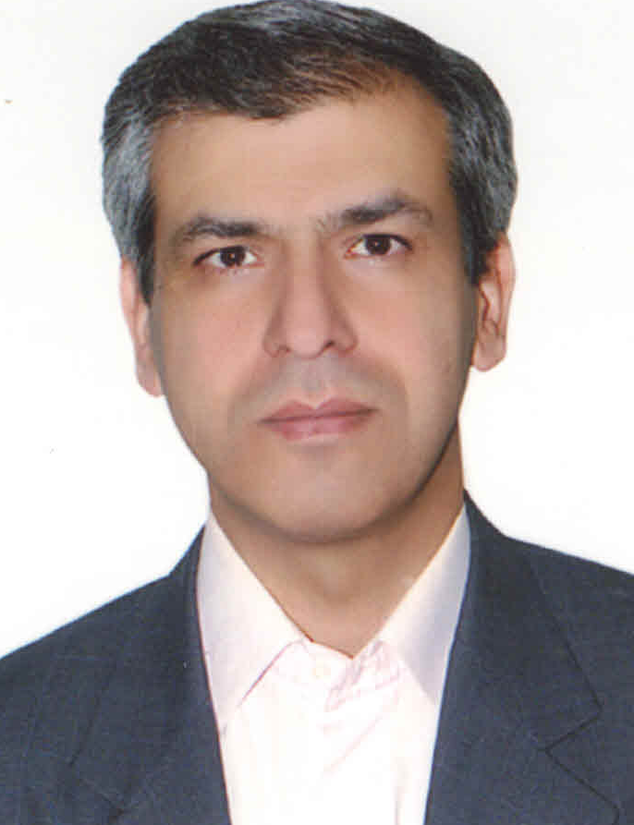
دکتر محمدمهدی سالخورده حقیقی
عناوین موضوعات و زمینه‌های پژوهشی
  داده کاوی
  شبکه‌های اجتماعی
  داده‌های حجیم
  یادگیری ماشین
  شناسایی الگو
  امنیت در IOT و WSN
  شبکه‌های معنایی
  سیستم‌های هوشمند

Slide 17
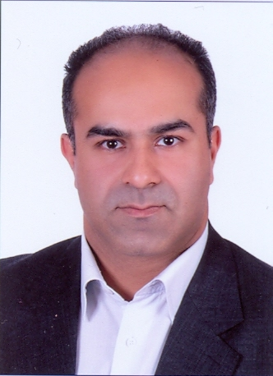
دکتر رضا شمسایی
عناوین موضوعات و زمینه‌های پژوهشی
  داده کاوی
  بینایی ماشین
  بیوانفورماتیک
  داده‌های حجیم
  شبکه

Slide 18
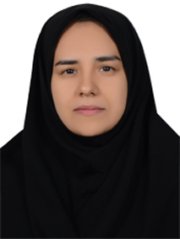
دکتر بشرا رجایی
عناوین موضوعات و زمینه‌های پژوهشی
  پردازش سیگنال/تصویر/ویدیو
  فشرده سازی تصویر
  کدینگ ویدیوهای استریو/چنددیدی
  پنهان‌سازی اطلاعات: استگانوگرافی/واترمارکینگ

Slide 19
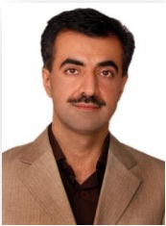
دکتر امیر باوفا طوسی
عناوین موضوعات و زمینه‌های پژوهشی
  نرم‌افزارهای اتکاپذیر خطا
  یادگیری ماشین
  پردازش تصویر
  امنیت داده ها
  نرم‌افزارهای هدایت ربات
  سیستم‌های توزیع شده
  محاسبات ابری
  داده کاوی

Slide 20
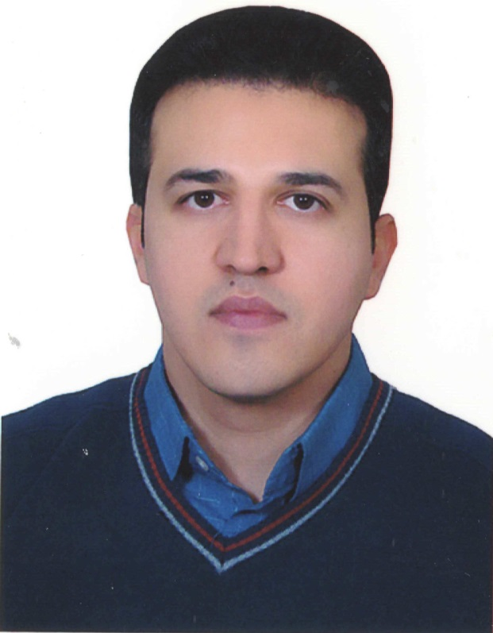
دکتر بهزاد بختیاری
عناوین موضوعات و زمینه‌های پژوهشی
  هوش مصنوعی
  یادگیری ماشین
  شناسایی الگو
  پردازش سیگنال / تصویر / صحبت
  پردازش سیگنال‌های بیومدیکال
  تحلیل سری‌های زمانی
  داده کاوی

Slide 21
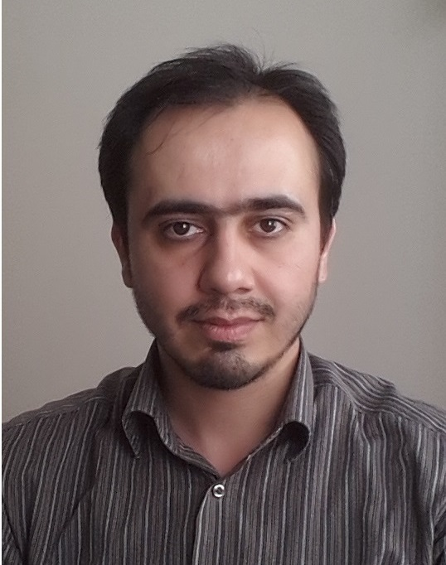
دکتر امیرفرید امینیان مدرس
عناوین موضوعات و زمینه‌های پژوهشی
  پردازش و تحلیل ویدیو
  پردازش تصویر
  سیستم‌های هوشمند
  تحلیل داده‌ها
  شناسایی الگو
  یادگیری ماشین
  داده کاوی
  طبقه بندی داده‌ها

